Slide 1
微信小程序开发
小程序与开发环境

Slide 2
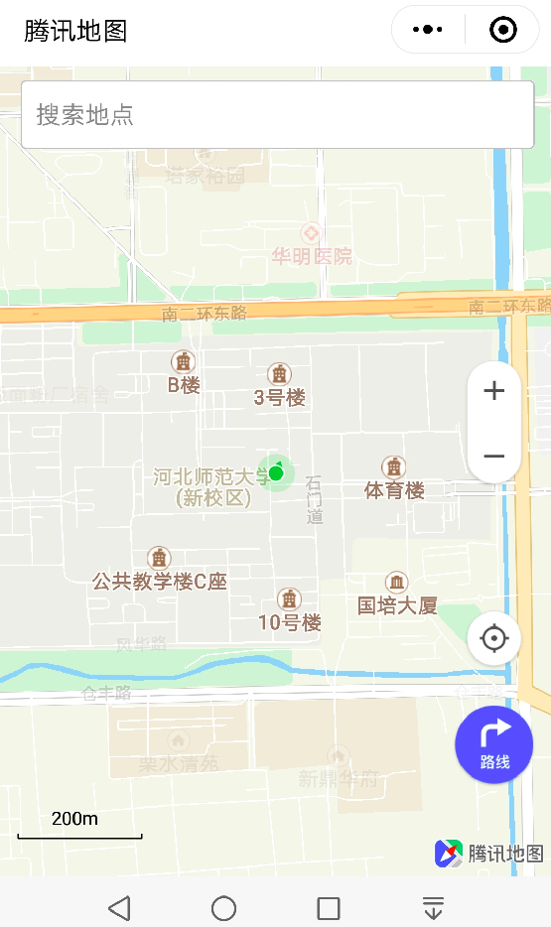
认识小程序
小程序提供了一个全新的方式连接用户与服务。
小程序基于微信平台提供了类似原生App的体验。
右侧的腾讯地图是通过小程序打开的。
类似的还有腾讯企业邮箱，绑定微信号可通过微信小程序收发邮件。

Slide 3
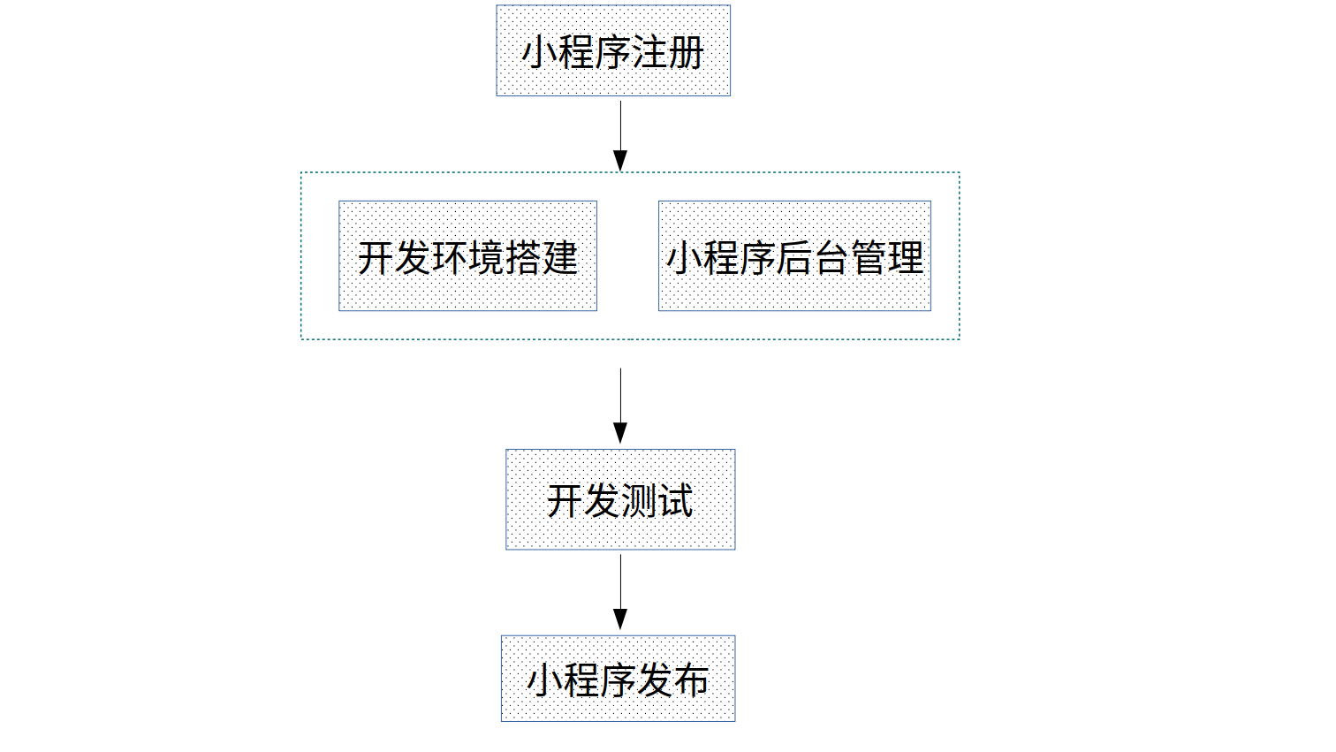
小程序课程主要流程

Slide 4
小程序设计目标
每个人发布自己的小程序，每个人从一开始都要开始制定自己的课题。
发布后，提交小程序码，用于评分。

Slide 5
小程序注册
小程序注册流程和微信公众号注册流程一致。
只是在注册时选择类型为小程序。
个人注册小程序需要身份证进行验证。
公众平台网址：https://mp.weixin.qq.com

Slide 6
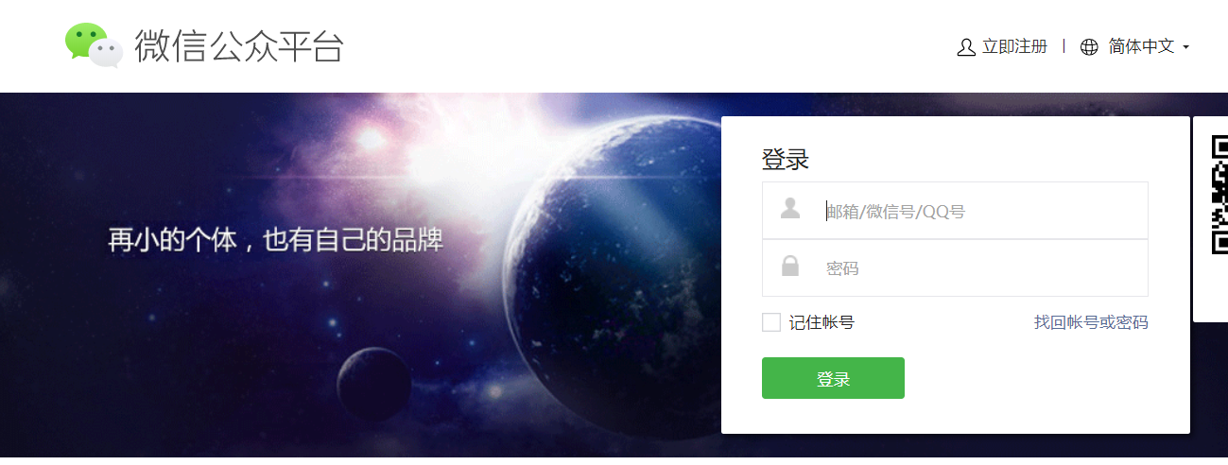
登录/注册

Slide 7
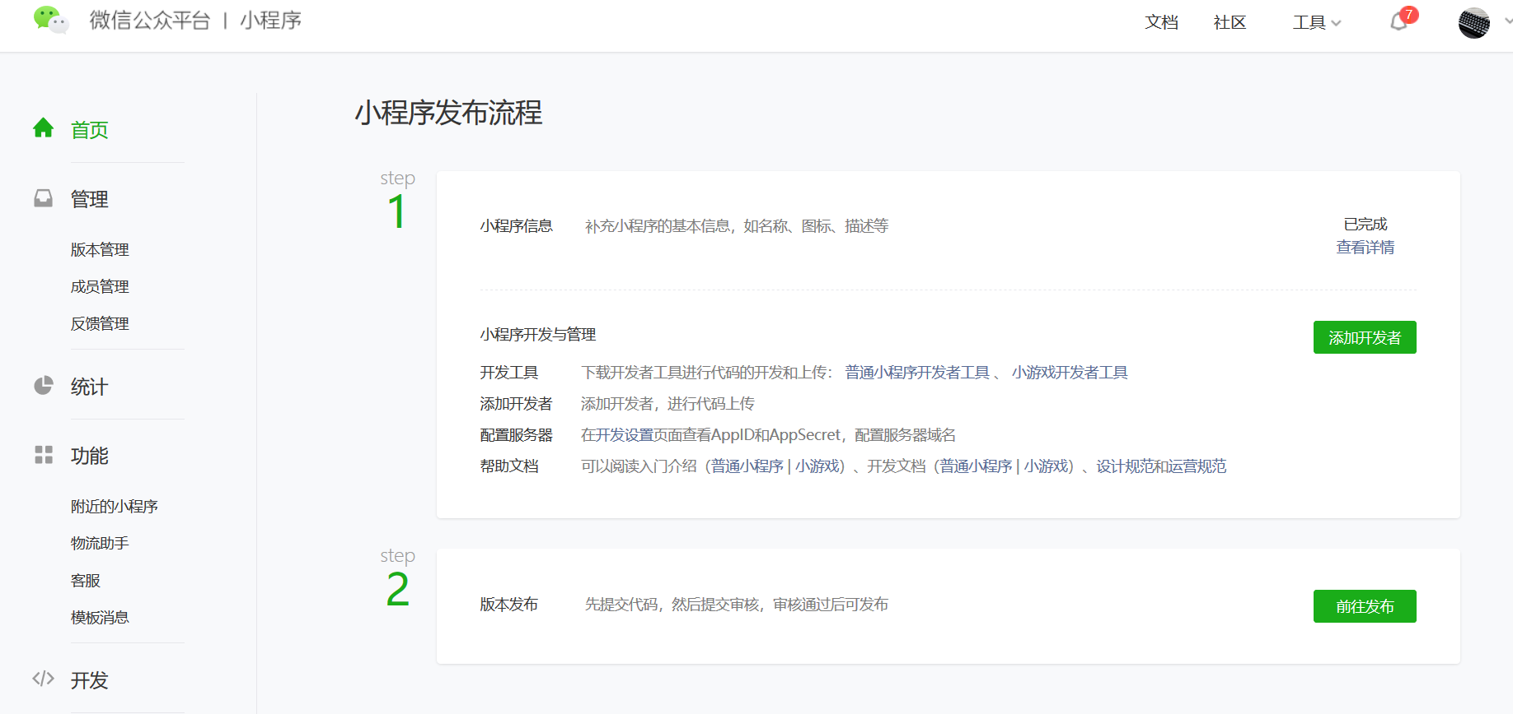
小程序后台管理

Slide 8
小程序开发环境
以下链接是小程序开发环境的下载地址：
https://developers.weixin.qq.com/miniprogram/dev/devtools/download.html
开发者也可以在小程序官方文档点击 ‘工具’ 页面，点击微信开发者工具进行下载。
目前提供了Windows和MacOS版本。

Slide 9
安装开发环境
开发环境安装后启动。
需要使用小程序绑定的微信号扫码登录。

Slide 10
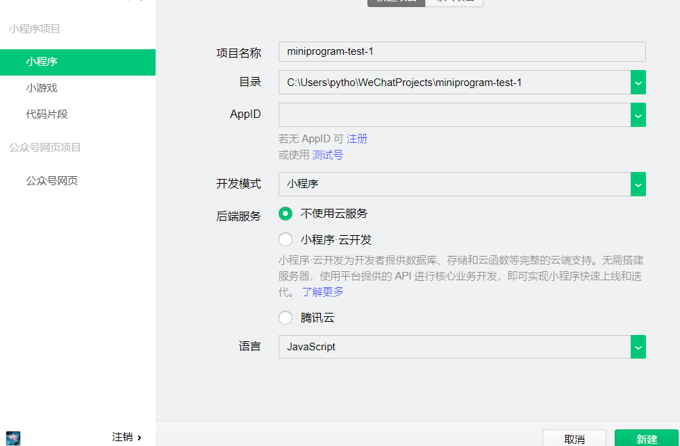
创建项目
登录小程序后台管理，在开发选项中可查看AppID。

Slide 11
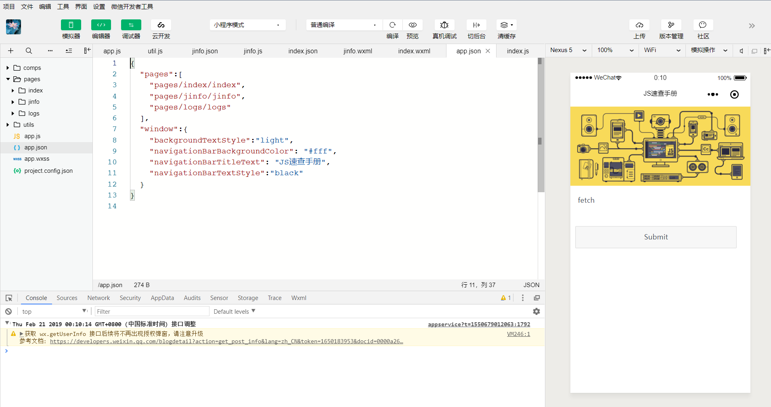
启动项目

Slide 12
首次了解小程序项目
通过浏览目录结构以及文件内容可以确定是前端内容，但是页面却和HTML不同。
js文件控制页面逻辑。
wxml以及wxss文件分别用于页面布局以及样式。

Slide 13
小程序本质
小程序和原生App不同，本质上还是前端的内容。
微信客户端内置了浏览器内核，可以显示页面、也可以打开小程序。
微信官方提供了集成开发工具，并制定了标准的开发规范和发布流程，提交的小程序会被解析成前端数据，但是体验上很像App。

Slide 14
小程序开发与前端开发的不同
开发小程序要严格遵循开发规范，并且有严格的发布流程。
小程序的页面使用微信官方制定的WXML规范控制页面布局，相当于前端的HTML。
小程序样式使用WXSS，相当于前端的CSS。并且兼容大部分CSS语法，并做了一些扩展。

Slide 15
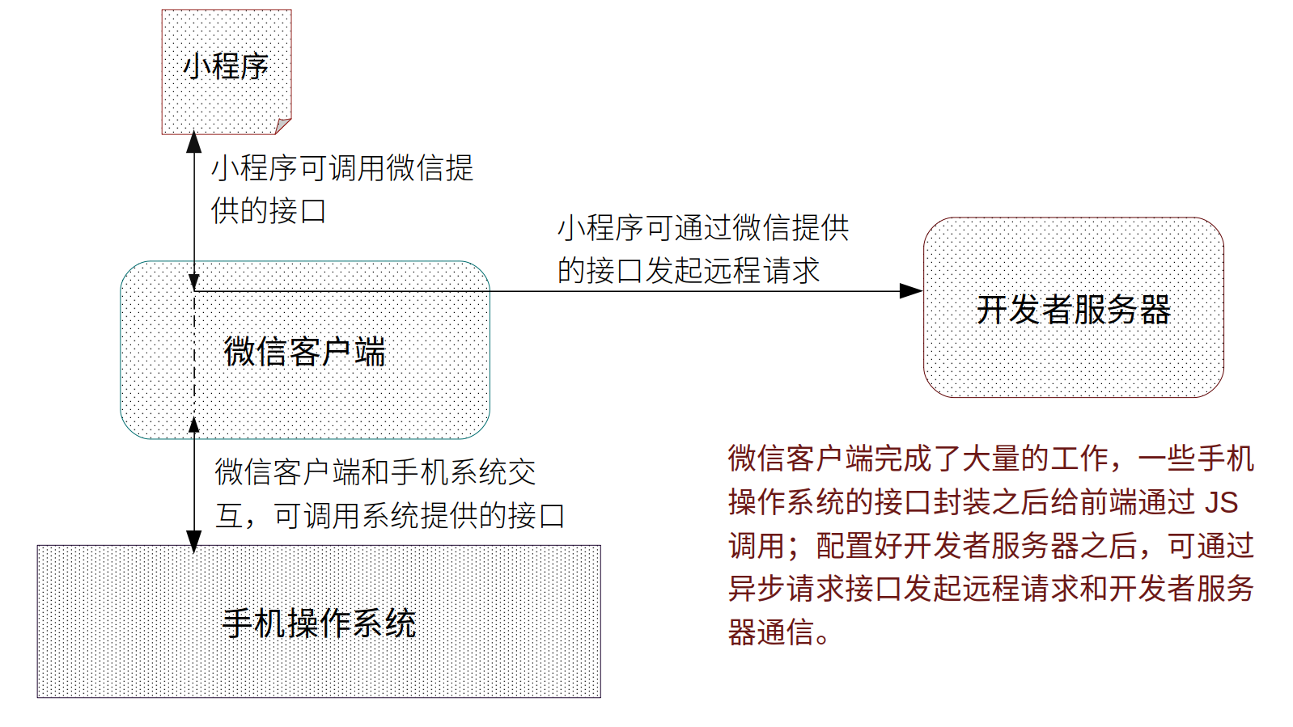
小程序整体结构

